Slide 1

CIET – NCERT
ICT TOOL WEBINAR

Slide 2
शिक्षक क्यों चुनते हैं surveyheart ?
शिक्षक surveyheart चुन सकते हैं क्योंकि यह सर्वेक्षण बनाने के लिए एक सुविधाजनक और किफायती समाधान प्रदान करता है जिसका उपयोग विभिन्न शैक्षिक उद्देश्यों के लिए किया जा सकता है, जैसे छात्रों से प्रतिक्रिया एकत्र करना, सीखने के परिणामों का आकलन करना या शोध करना।

Slide 3
सर्वेहार्ट की विशेषताएं
सहज डिज़ाइन
सर्वेहार्ट का इंटरफ़ेस उपयोगकर्ता के अनुकूल और सहज ज्ञान युक्त बनाया गया है, जिससे इसे नेविगेट करना और समझना आसान हो जाता है।

Slide 4
सर्वेहार्ट की विशेषताएं
अनुकूलन विकल्प
सर्वेहार्ट के साथ, आप विभिन्न विषयों, रंगों, फ़ॉन्ट और प्रश्न प्रकारों में से चुनकर अपने सर्वेक्षणों को वैयक्तिकृत कर सकते हैं।

Slide 5
सर्वेहार्ट की विशेषताएं
प्रश्न प्रकार
9 विभिन्न प्रकार के प्रश्नों के साथ सर्वेक्षण/फॉर्म बनाएं जिनका उपयोग आमतौर पर प्रतिक्रियाएं एकत्र करने के लिए किया जाता है। सर्वेहार्ट फॉर्म बिल्डर में आप उत्तरदाताओं तक अपने फॉर्म की पहुंच के स्तर को नियंत्रित कर सकते हैं जैसे कि वे आपके परिणाम देख सकते हैं या नहीं, क्या उन्हें कई उत्तर देने की अनुमति है या नहीं, क्या आपके फॉर्म के प्रश्नों में फेरबदल किया गया है या नहीं।

Slide 6
सर्वेहार्ट की विशेषताएं
टेम्पलेट्स
आपके टाइपिंग कार्य को कम करने के लिए उपयुक्त थीम वाले पूर्व-डिज़ाइन किए गए टेम्पलेट उपलब्ध हैं, इसमें फीडबैक, शिक्षा, स्वास्थ्य, पंजीकरण, भोजन, पर्यटन और यात्रा, एप्लिकेशन की श्रेणियों में 30+ सर्वेक्षण शामिल हैं।

Slide 7
सर्वेहार्ट की विशेषताएं
त्वरित सूचनाएं
ऑफलाइन फॉर्म बिल्डर
जैसे ही आपका उत्तरदाता सबमिट बटन पर क्लिक करता है, तुरंत अपनी प्रतिक्रियाओं के लिए सूचित हो जाएं। लाइव सूचनाएं आपको वास्तविक समय में अपडेट रहने में सक्षम बनाती हैं। आप उन नई प्रतिक्रियाओं से तुरंत सारांशित परिणाम भी प्राप्त कर सकते हैं।
नेटिव फॉर्म बिल्डर आपको इंटरनेट के बिना अपने फॉर्म बनाने और उसे ऑफ़लाइन फॉर्म में सहेजने की अनुमति देता है। जब आप इंटरनेट का उपयोग करते हैं तो आप उस सहेजे गए फॉर्म पर केवल एक क्लिक के साथ अपना फॉर्म सबमिट कर सकते हैं।
Export your record
आपके सर्वेक्षण परिणाम फाइलिंग और रिकॉर्डिंग उद्देश्य के लिए निर्यात किए जा सकते हैं। आप इस परिणाम को एक्सेल के रूप में निर्यात कर सकते हैं।
सारांशित प्रतिक्रियाएँ
आपकी प्रतिक्रियाओं का सारांश वास्तविक समय के आधार पर दिखाया जाएगा। प्रतिक्रिया प्रस्तुत करने के तुरंत बाद सारांशित चार्ट तैयार किए जाते हैं। अपने सर्वेक्षणों के लिए तुरंत त्रुटि मुक्त परिणाम प्राप्त करें।

Slide 8

सर्वेहार्ट इंटरफ़ेस और नेविगेशन को समझना
डैशबोर्ड अवलोकन
सर्वेहार्ट डैशबोर्ड आपके सर्वेक्षणों के प्रबंधन और डेटा एकत्र करने के लिए एक उपयोगकर्ता के अनुकूल इंटरफेस प्रदान करता है।

Slide 9
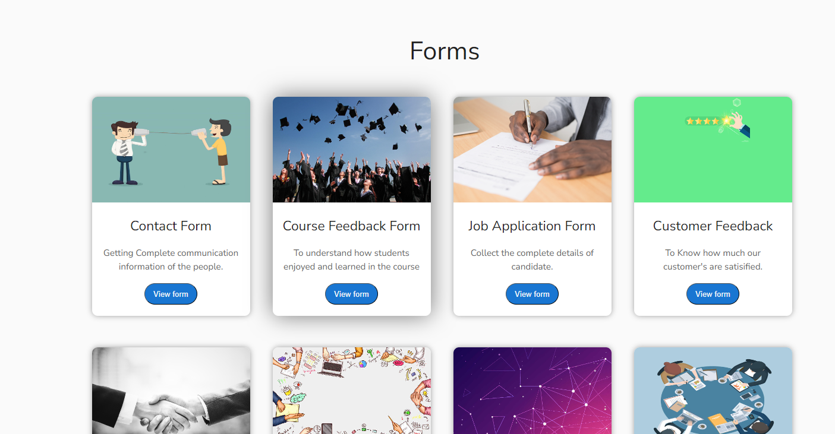
Creating Surveys with SurveyHeart: A Step-by-Step Guide

Slide 10
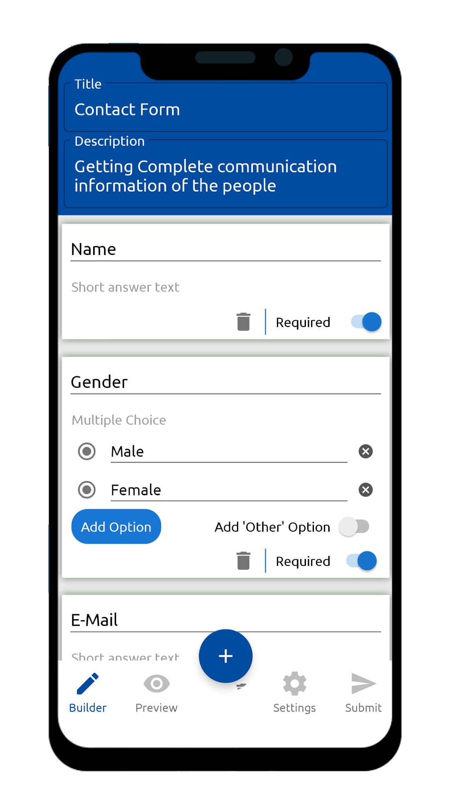
उपभोक्ता - अनुकूल इंटरफेस
सर्वेहार्ट एक सहज उपयोगकर्ता इंटरफ़ेस समेटे हुए है, जो सभी कौशल स्तरों के उपयोगकर्ताओं के लिए सर्वेक्षण निर्माण को आसान बनाता है।
ड्रैग-एंड-ड्रॉप कार्यक्षमता, अनुकूलन योग्य टेम्पलेट और रीयल-टाइम पूर्वावलोकन सर्वेक्षण निर्माण प्रक्रिया को सुव्यवस्थित करते हैं।

Slide 11
बहुमुखी प्रश्न प्रकार
सर्वेहार्ट विभिन्न प्रकार के प्रश्नों का समर्थन करता है, जिसमें बहुविकल्पी, रेटिंग स्केल, ओपन-एंडेड प्रश्न और बहुत कुछ शामिल हैं।
इन बहुमुखी विकल्पों के साथ, उपयोगकर्ता अपने विशिष्ट शोध उद्देश्यों और दर्शकों की प्राथमिकताओं के अनुरूप सर्वेक्षणों को दर्जी कर सकते हैं।

Slide 12
सहयोग और साझा करना
सर्वेक्षण साझा करके और रीयल-टाइम में प्रतिक्रिया एकत्र करके टीम के सदस्यों के साथ निर्बाध रूप से सहयोग करें।
लचीले साझाकरण विकल्पों में ईमेल आमंत्रण, सोशल मीडिया एकीकरण और एम्बेड करने योग्य सर्वेक्षण लिंक शामिल हैं

Slide 13
ब्रांडिंग और अनुकूलन
अपने लोगो, रंगों और फोंट के साथ सर्वेक्षणों को अनुकूलित करके ब्रांड स्थिरता बनाए रखें।
अपने संगठन की पहचान को प्रतिबिंबित करने और प्रतिवादी जुड़ाव बढ़ाने के लिए दर्जी सर्वेक्षण विषयवस्तुएँ।

Slide 14
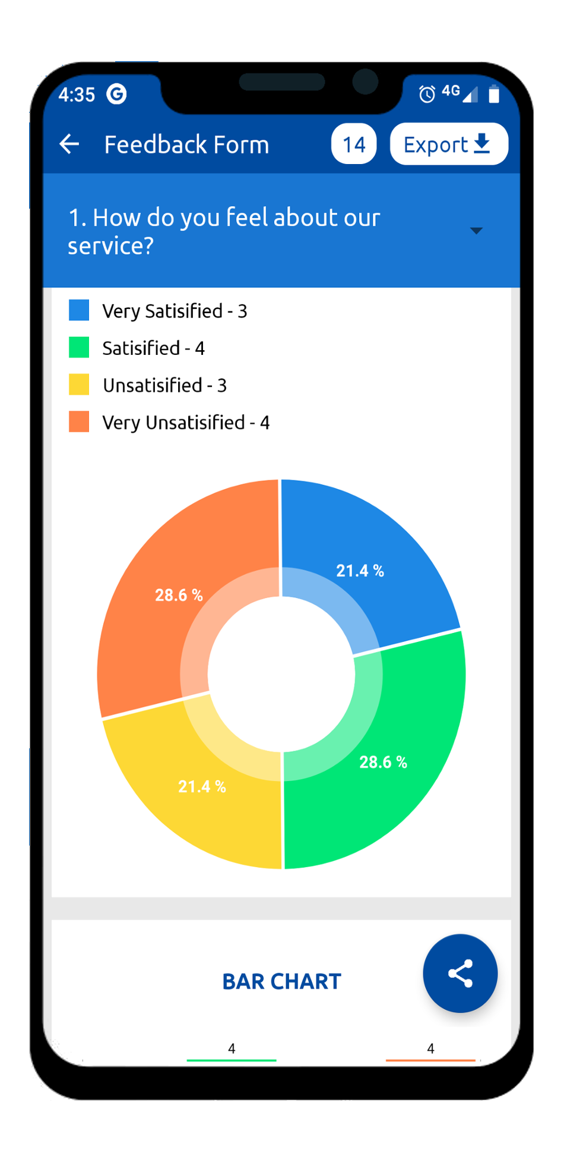
उन्नत रिपोर्टिंग और विश्लेषण
SurveyHeart के मजबूत रिपोर्टिंग और एनालिटिक्स टूल के साथ मूल्यवान अंतर्दृष्टि प्राप्त करें।
चार्ट, ग्राफ़ और अनुकूलन योग्य डैशबोर्ड के माध्यम से सर्वेक्षण डेटा विज़ुअलाइज़ करें, जिससे सूचित निर्णय लेने में सक्षम बनाया जा सके.

Slide 15
Data Security and Privacy
संवेदनशील को सुरक्षित रखें जानकारी SurveyHeart की उन्नत सुरक्षा सुविधाओं के साथ।
उद्योग मानकों का अनुपालन उत्तरदाताओं और सर्वेक्षण निर्माताओं दोनों के लिए डेटा गोपनीयता और गोपनीयता सुनिश्चित करता है।

